Slide 1
Pos Tagging + Parsing

Slide 2
Tópicos
Part of Speeching Tagging
O que é?
Aplicações
Desafios
Parsing
O que é?
Aplicação

Slide 3
O que é?
Part-of-Sepeech Tagging
Anotação de cada palavra em uma sentença, com um part-of-speech (marcador)
Nível mais baixo da análise sintática
substantivo, verbo, pronome, preposição, adverbio, conjunção, artigos…
Saber se uma palavra é um verbo, por exemplo, nos diz sobre as possíveis palavras vizinhas.
Possível que seja um substantivo

Slide 4
POS Tagging - Classes
Classe Fechada: possuem um conjunto pequeno e fixo de palavras de função gramatical em um idioma
Pronome, artigos, preposições
Classe Aberta: possuem muitas palavras e novas são facilmente inventadas
Substantivos (Webinar), verbos (trollar), adjetivos (nerd), adverbios

Slide 5
Desafios
Português: morro (substantivo) e morro (verbo)
Inglês: object (substantivo) e object (verbo)
Alemão: sein (verbo) e sein (pronome)

Slide 6
Aplicações
Identificar análise sintática subsequente
Desambiguação do sentido da palavra
Extração de termos
Úteis para rotular as entidades nomeadas, pessoas, organizações (NER)

Slide 7
POS Tagging - Inglês
Brown corpus - 87 POS tags
https://www1.essex.ac.uk/linguistics/external/clmt/w3c/corpus_ling/content/corpora/list/private/brown/brown.html
https://www.sketchengine.eu/brown-corpus/
Penn TreeBank - 45 POS tags <- Mais popular
https://catalog.ldc.upenn.edu/LDC2015T13
https://www.sketchengine.eu/penn-treebank-tagset/

Slide 8
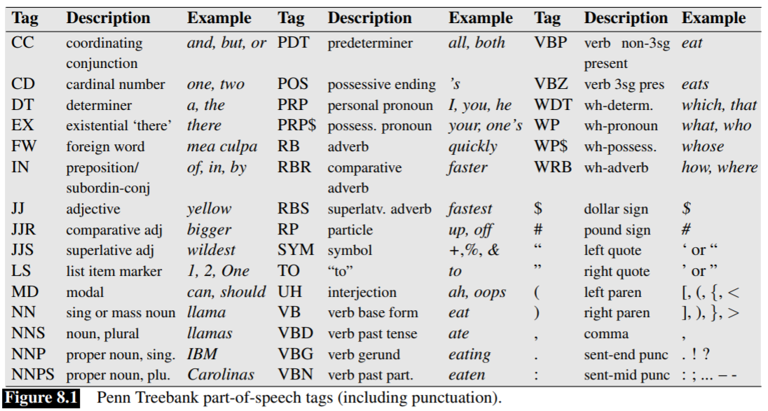
Exemplo Penn Treebank

Slide 9
Exemplo Penn Treebank
The/DT grand/JJ jury/NN commented/VBD on/IN a/DT number/NN of/IN other/JJ topics/NNS ./.
There/EX are/VBP 70/CD children/NNS there/RB
Preliminary/JJ findings/NNS were/VBD reported/VBN in/IN today/NN ’s/POS New/NNP England/NNP Journal/NNP of/IN Medicine/NNP ./.

Slide 10
POS Tagging - Abordagens
Baseado em Regras: regras criadas por humanos com base em conhecimentos lexicais e outros conhecimentos linguísticos.
Baseado em Aprendizado: treinado em corpus anotados como Penn TreeBank
Modelos Estatísticos: Hidden Markov Model (HMM), Maximum Entropy Markov Model (MEMM), Conditional Random Field (CRF)
Aprendizagem de regras: Transformation Based Learning (TBL)
Redes Neurais: LSTMs (Long Short Term Memory)
Abordagens que utilizam aprendizado tendem a ser melhores devido ao custo da baseada em regras.

Slide 11
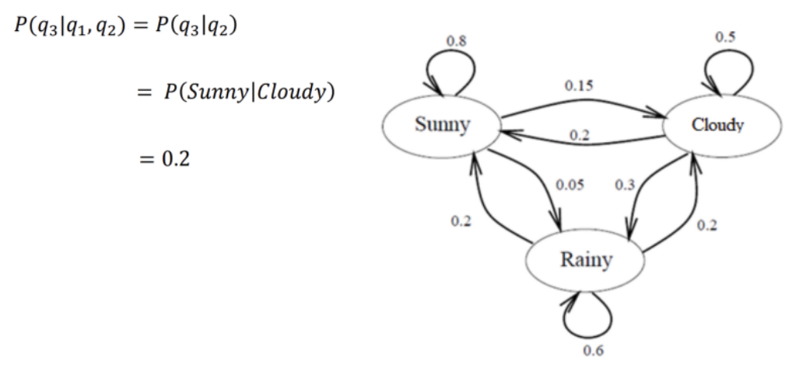
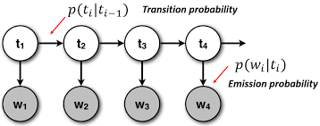
Exemplo HMM

Slide 12
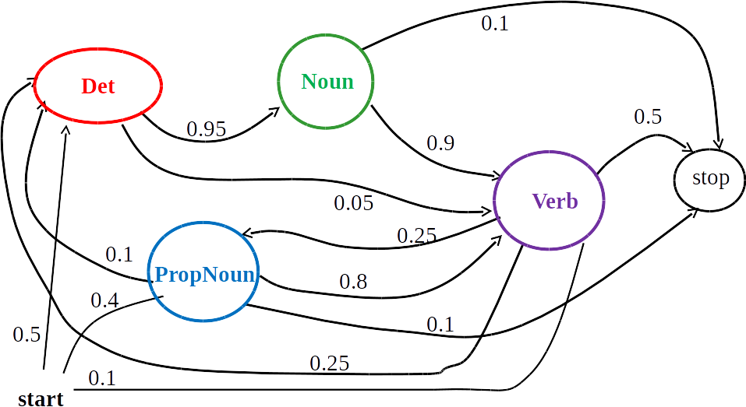
Exemplo HMM

Slide 13
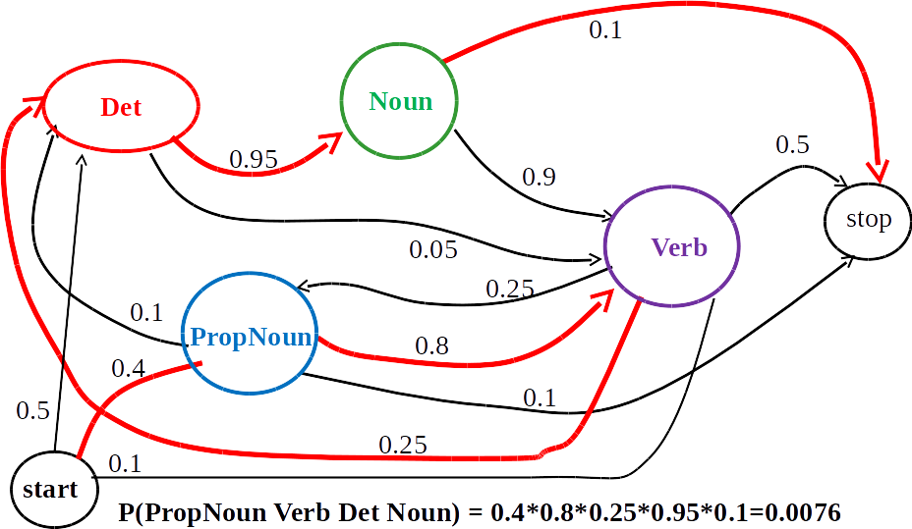

Slide 14
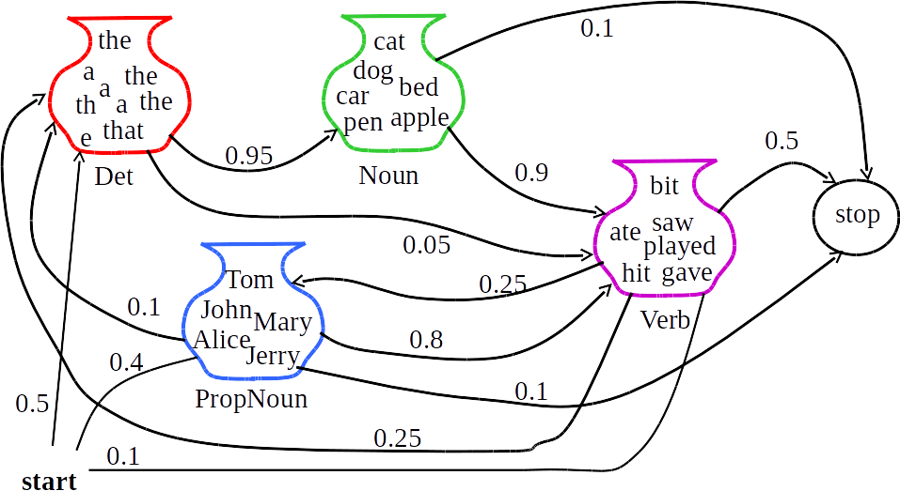

Slide 15
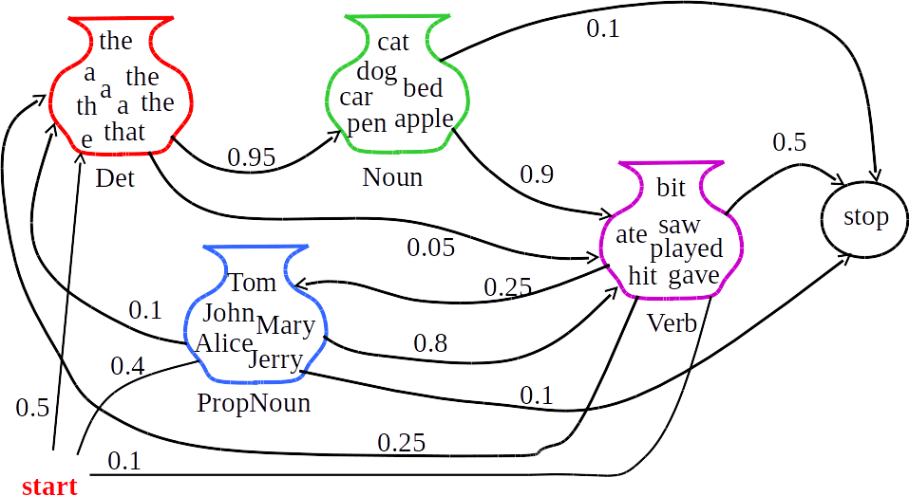

Slide 16
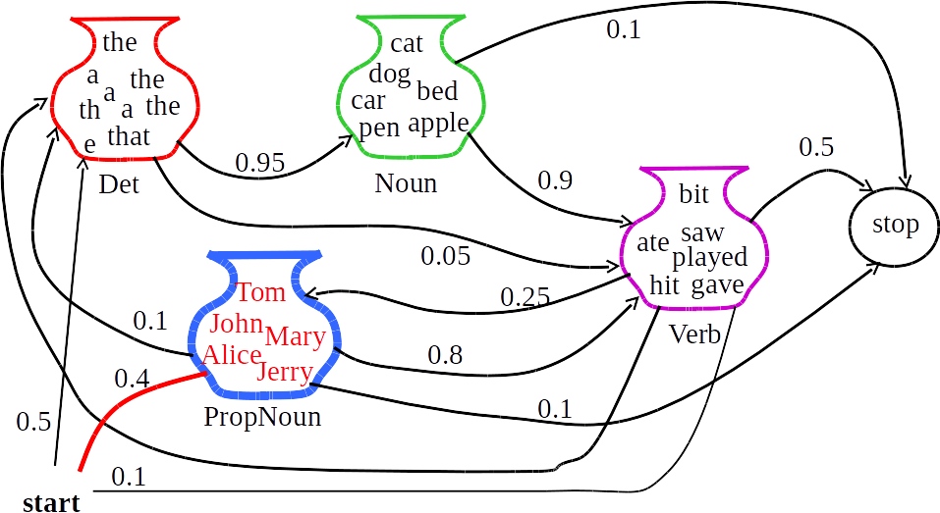

Slide 17
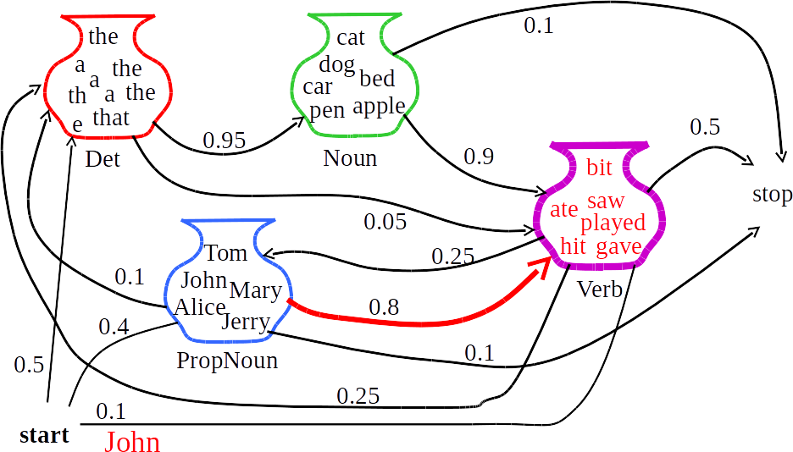

Slide 18
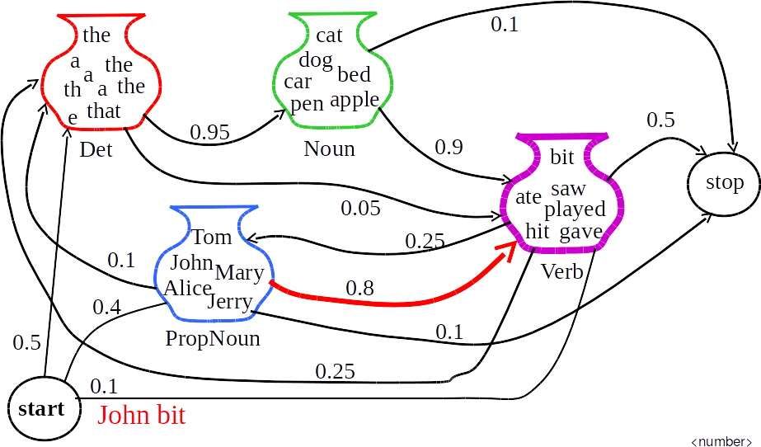

Slide 19
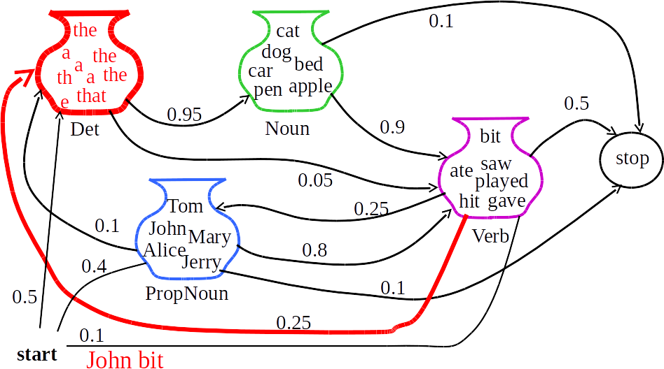

Slide 20
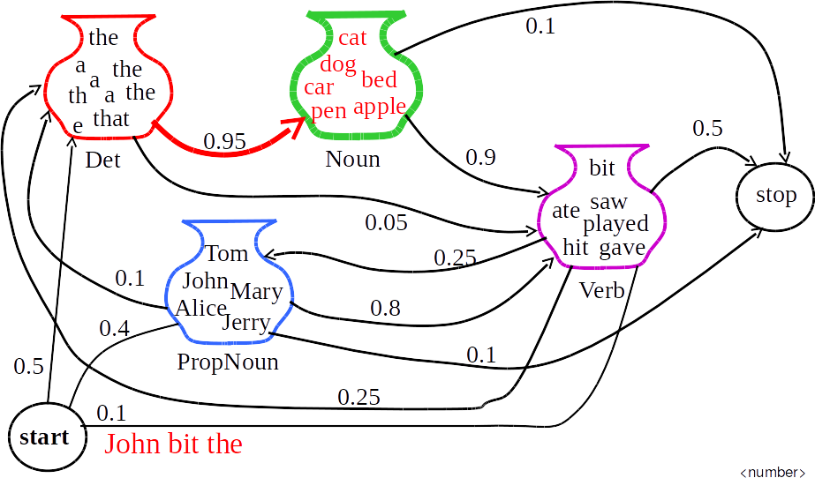

Slide 21
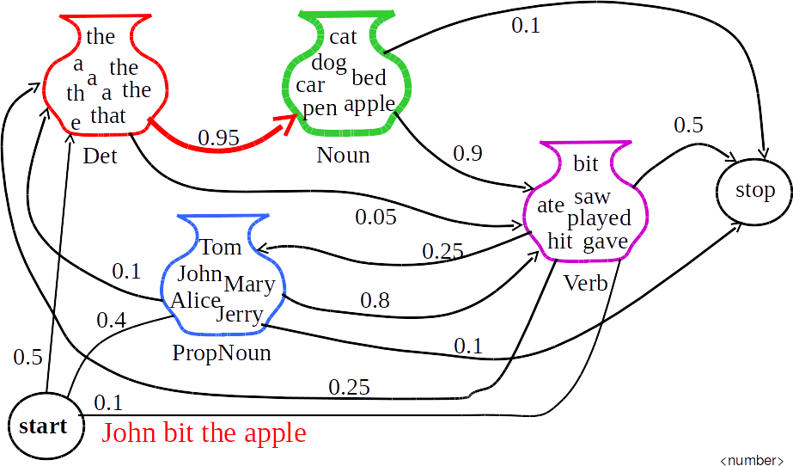

Slide 22
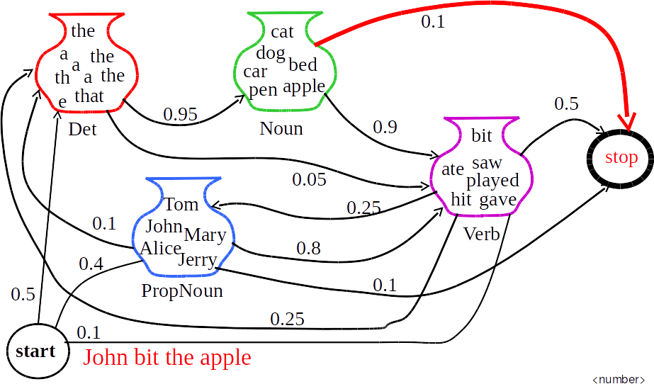

Slide 23
POS Tagging - Inglês
Como avaliar?
Acurácia 97% HMM
Baseline simples (90%):
Tag com a marcação mais frequente daquela palavra
Tag palavras desconhecidas como substantivos

Slide 24
POS Tagging - Português
MAC-Morpho
Desenvolvido por um laboratório na USP
Mais de 1,1 milhões de palavras português Brasil
Informações: http://nilc.icmc.usp.br/macmorpho/

Slide 25
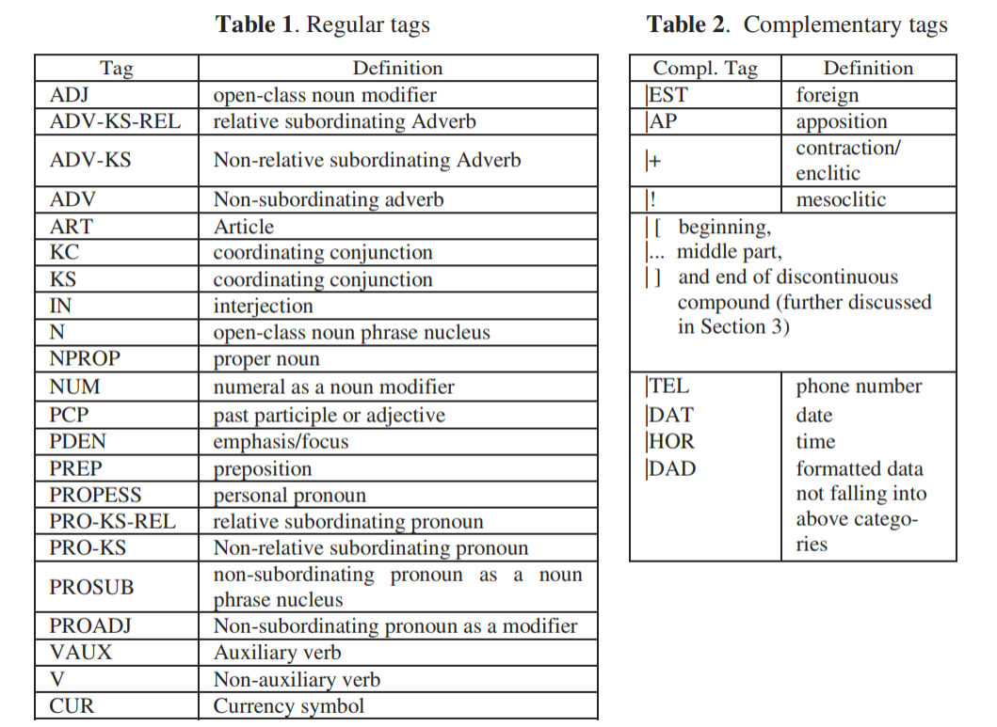
Mac-Morpho - Tags
https://link.springer.com/chapter/10.1007%2F3-540-45011-4_17

Slide 26
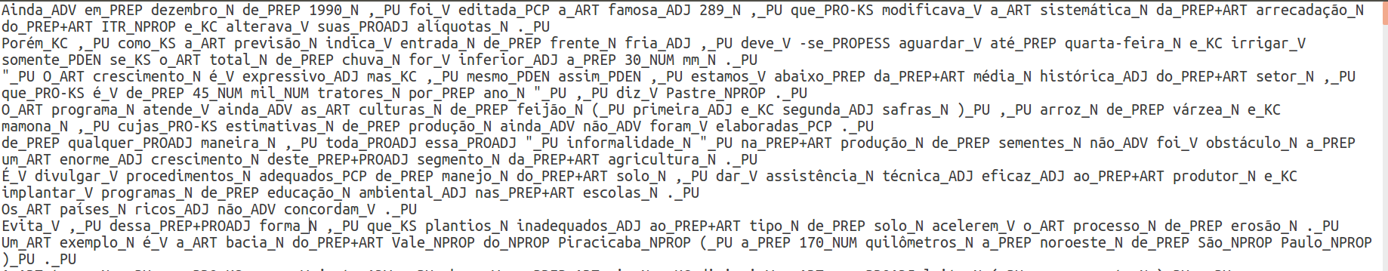
Mac-Morpho - Exemplo

Slide 27
Parsing
É a análise automática de uma sentença com relação à sua estrutura
Cria uma estrutura do tipo árvore
Tokens são representados como folhas, os nós internos agrupam tokens e a raiz define a sentença como um todo.
Tipos de Estruturas de Parsing
Sintática
Sintática Probabilística
Semântica

Slide 28
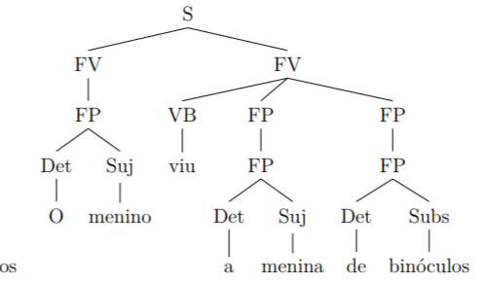
Exemplo Parsing Sintático
S = Setença
FV = Frase Verbal
FP = Frase prepocisional
VB = Verbo
Det = Determinante
Suj = Sujeito
Subs = Substantivo

Slide 29
Parsing
Com gramáticas ambíguas, cada sentença pode ter muitas árvores de análise válidas
O número de parses de árvores cresce rapidamente com o tamanho da entrada
Em muitas aplicações quero a melhor árvore, ou seja a que tenha maior probabilidade
Pasing Sintático Probabilístico
Probabilistic context-free grammar (PCFG)
cada regra tem uma probabilidade entre 0 e 1
Abordagem baseada em princípios para resolver a ambiguidade sintática.

Slide 30
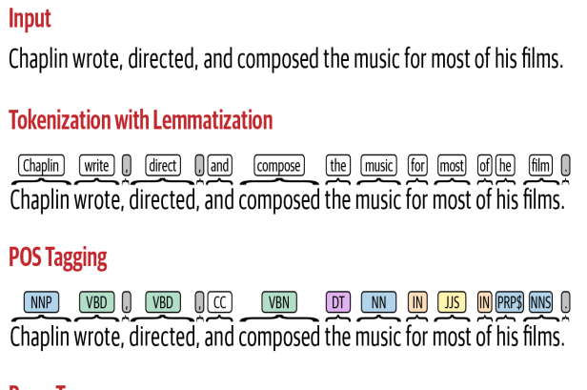

Slide 31
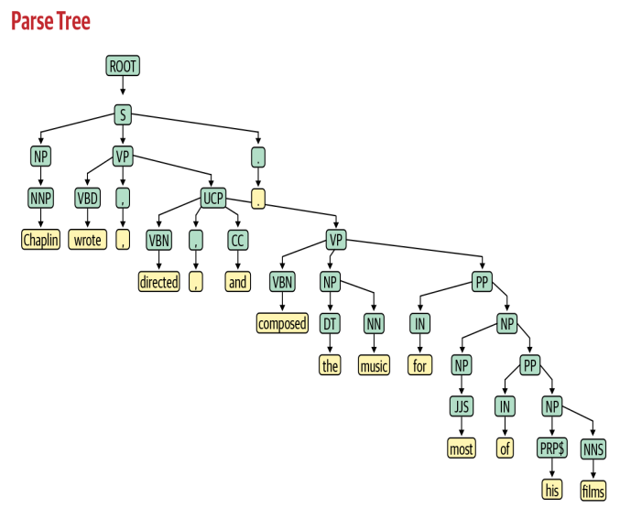

Slide 32
Dicas
https://towardsdatascience.com/part-of-speech-tagging-with-hidden-markov-chain-models-e9fccc835c0e
https://towardsdatascience.com/named-entity-recognition-applications-and-use-cases-acdbf57d595e
https://medium.com/analytics-vidhya/entity-linking-a-primary-nlp-task-for-information-extraction-22f9d4b90aa8
https://medium.com/@b.terryjack/nlp-pretrained-named-entity-recognition-7caa5cd28d7b

Slide 33
Referências
Speech and Language Processing. Daniel Jurafsky & James H. Martin. Copyright © 2020. All rights reserved. Draft of December 30, 2020.
Vajjala, Sowmya, et al. Practical Natural Language Processing: A Comprehensive Guide to Building Real-World NLP Systems. O'Reilly Media, 2020.

